Slide 1
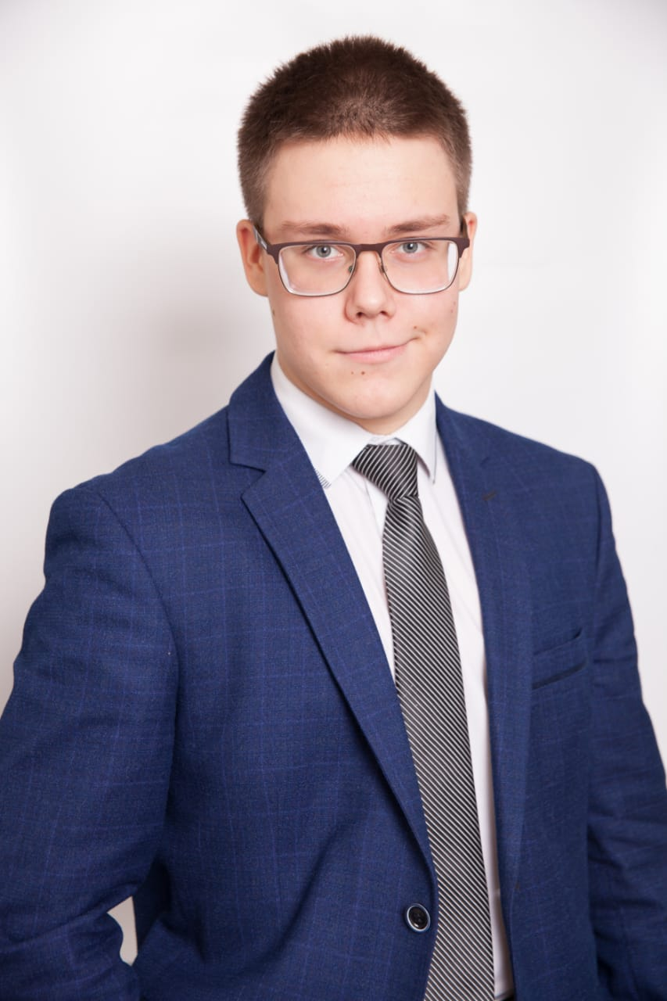
г. Казани
Горбачёв Михаил Сергеевич Гимназия № 96 Вахитовского района
Мне 16 лет. Родился и вырос в городе Казани Республики Татарстан

Slide 2
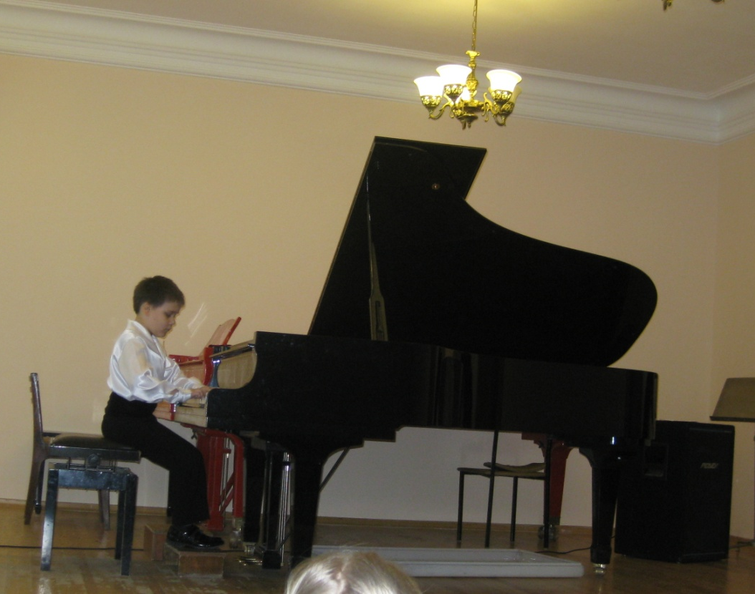
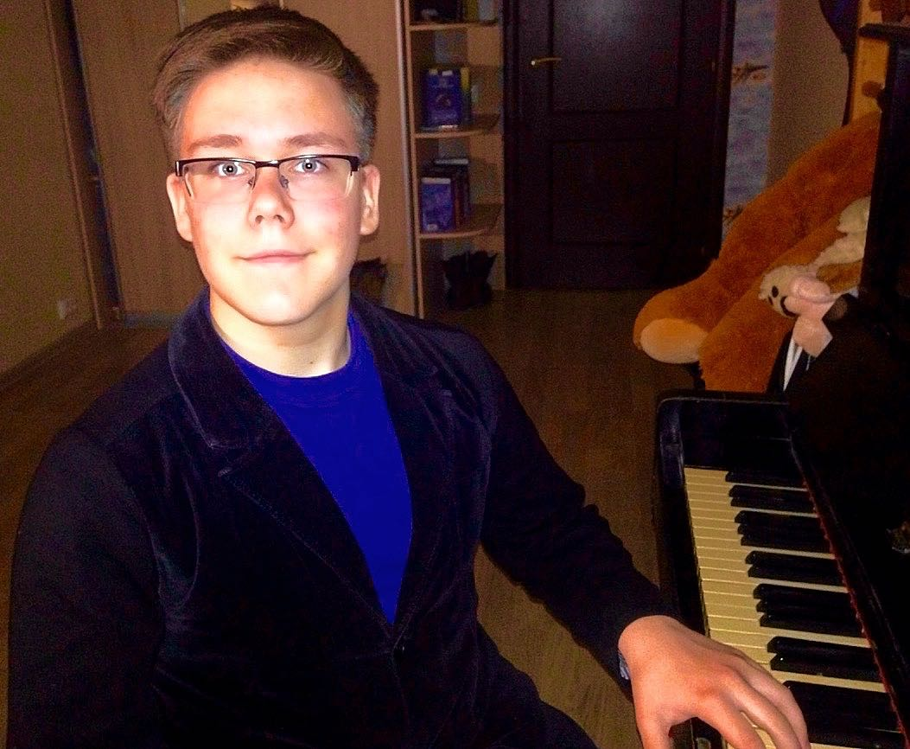
Душа поет!
В 5 лет родители отдали меня в музыкальную школу, где я начал заниматься вокалом и фортепиано. Оказалось, у меня неплохо получается петь. Тогда я решил попробовать себя в конкурсах.

Slide 3
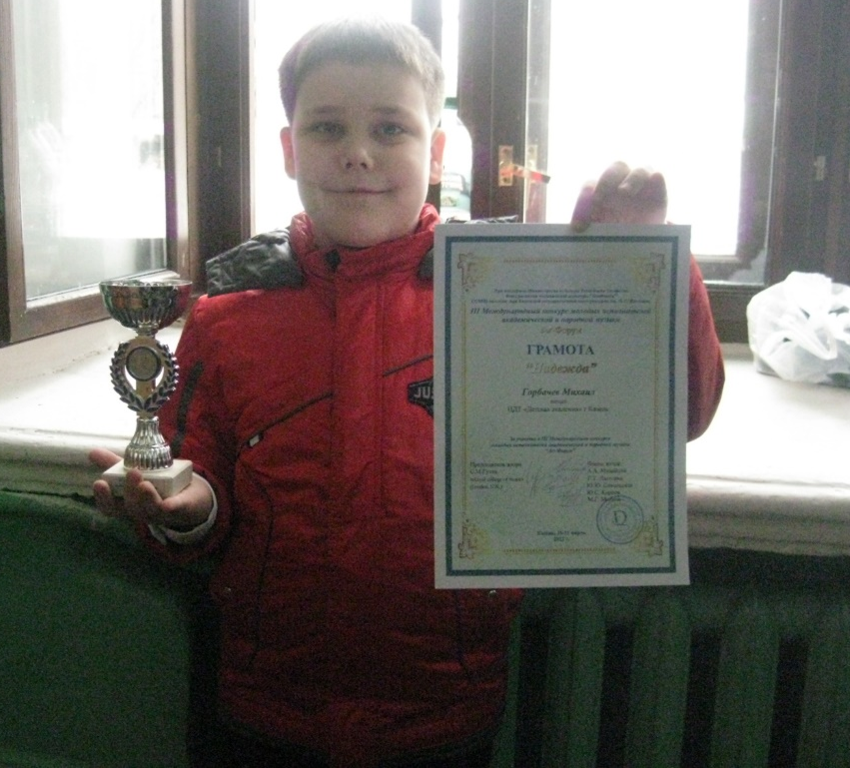
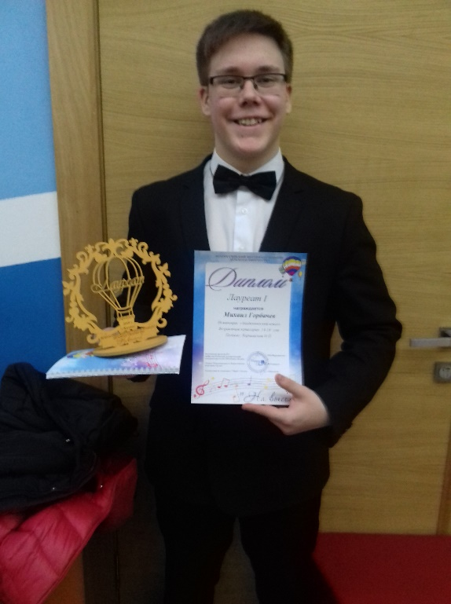
Первые победы
Я старался не пропускать ни одного конкурса.

Slide 4
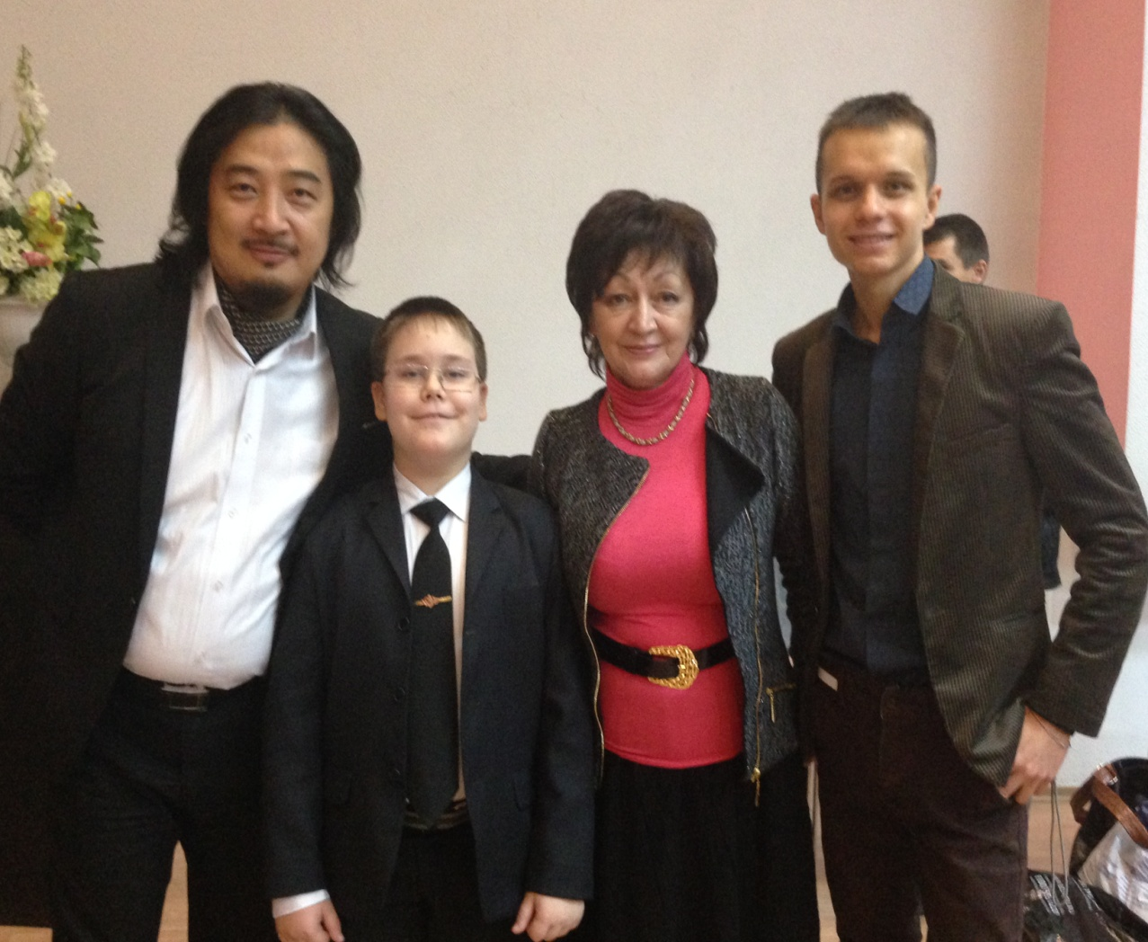
Я хотел и хочу петь, как профессионал.

Slide 5
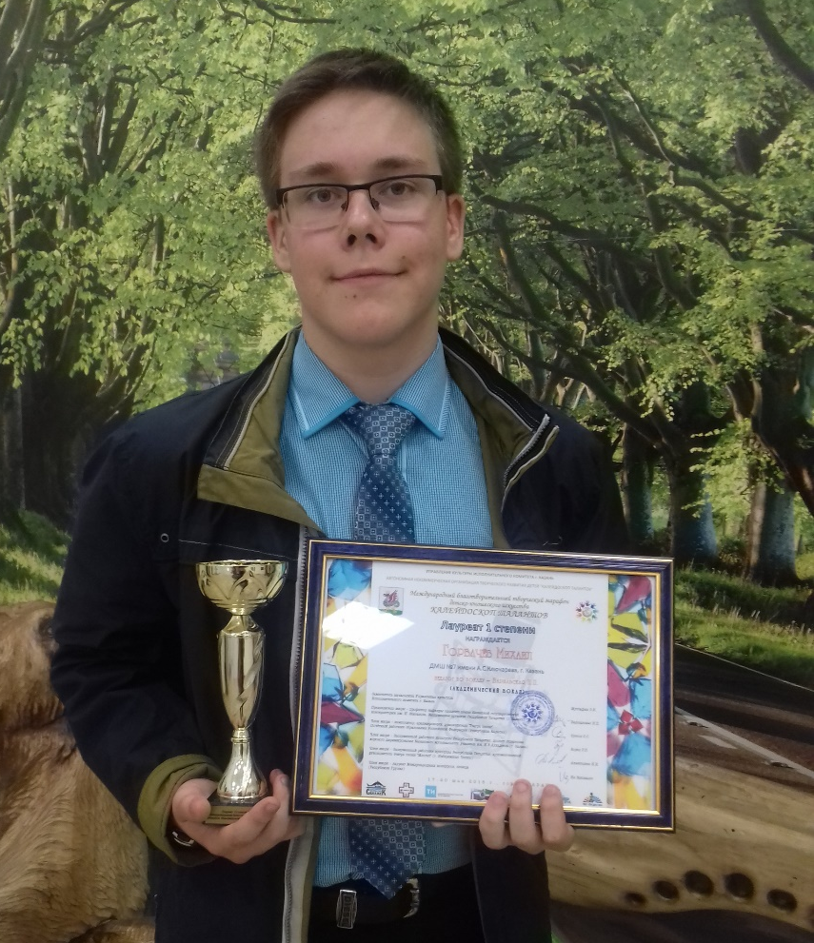
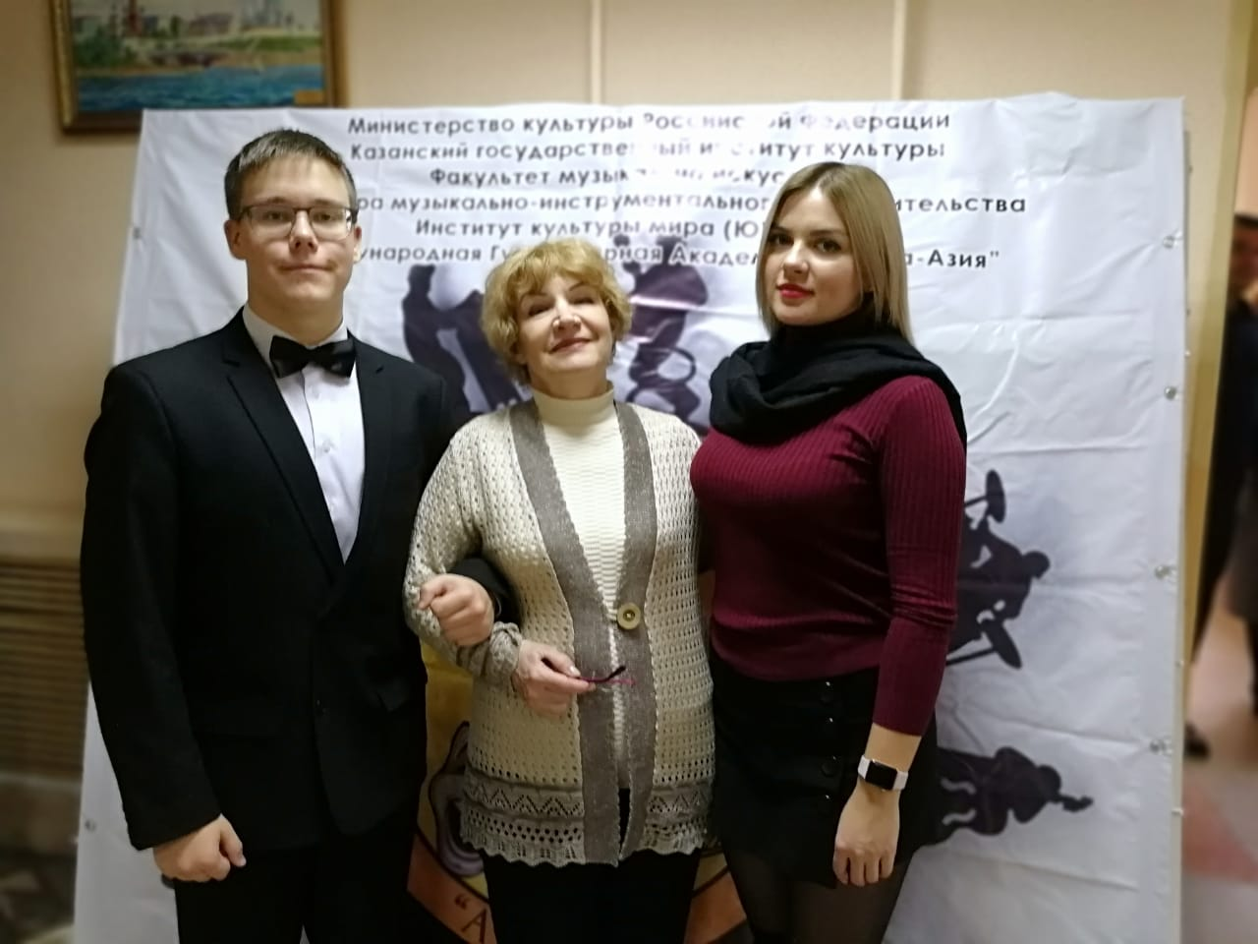
С победами появилась уверенность в себе. Я перешёл на международный уровень. Закончив музыкальную школу, пришёл в оркестр народных инструментов в качестве вокалиста и ударника. Потом встретил лучшего преподавателя по вокальному искусству, у которой учусь и по сей день.

Slide 6
С оркестром тоже было немало побед. Мы стали лауреатами международных конкурсов. В нашем оркестре замечательные преподаватели и ребята.

Slide 7
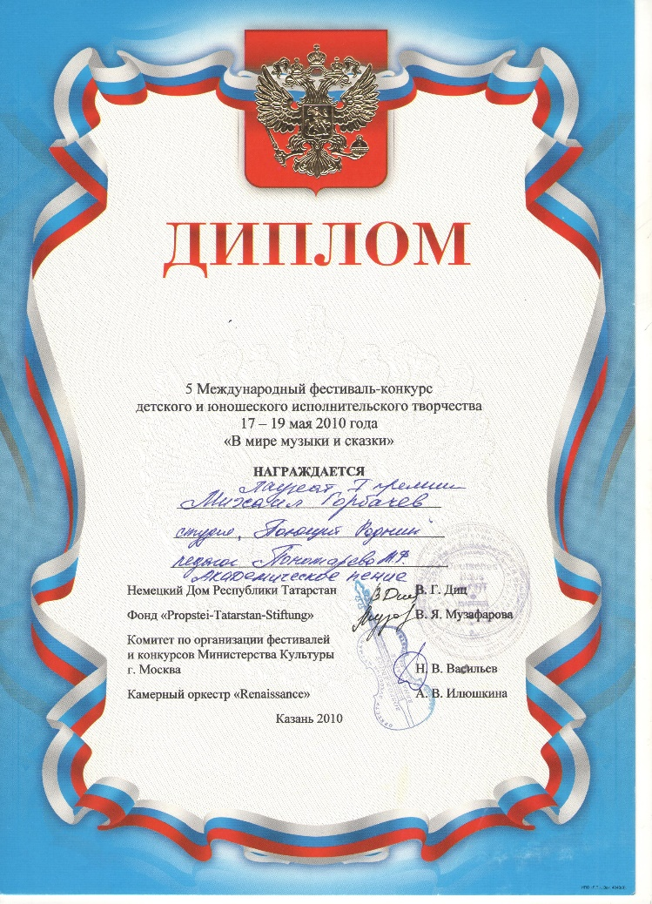
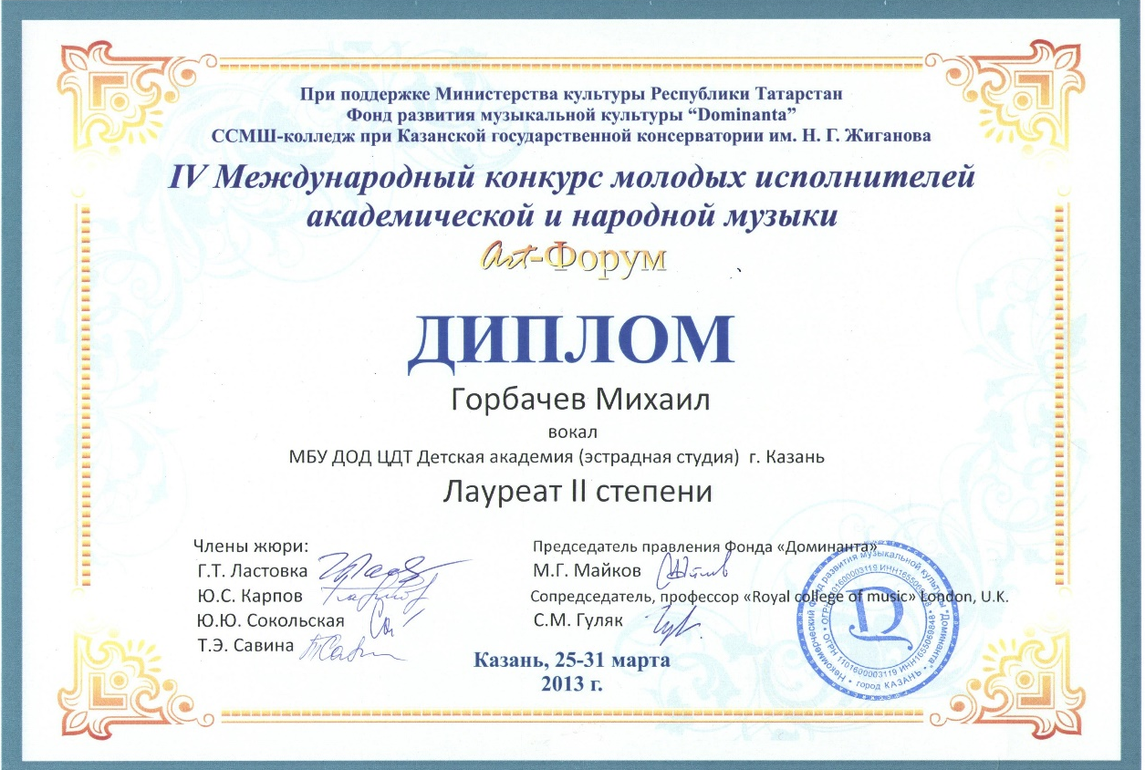
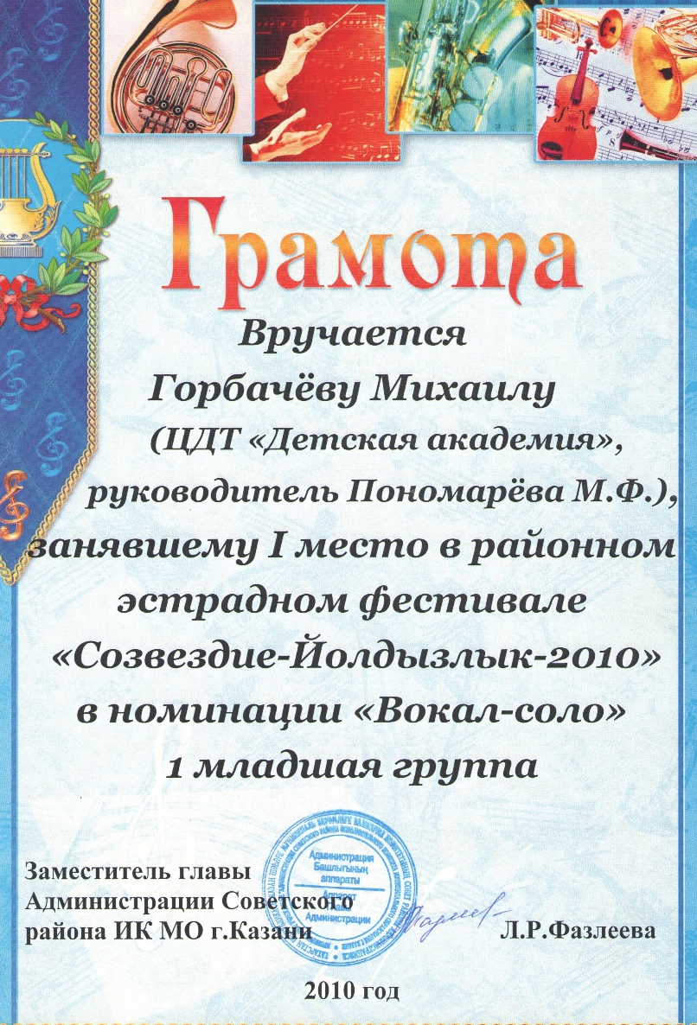
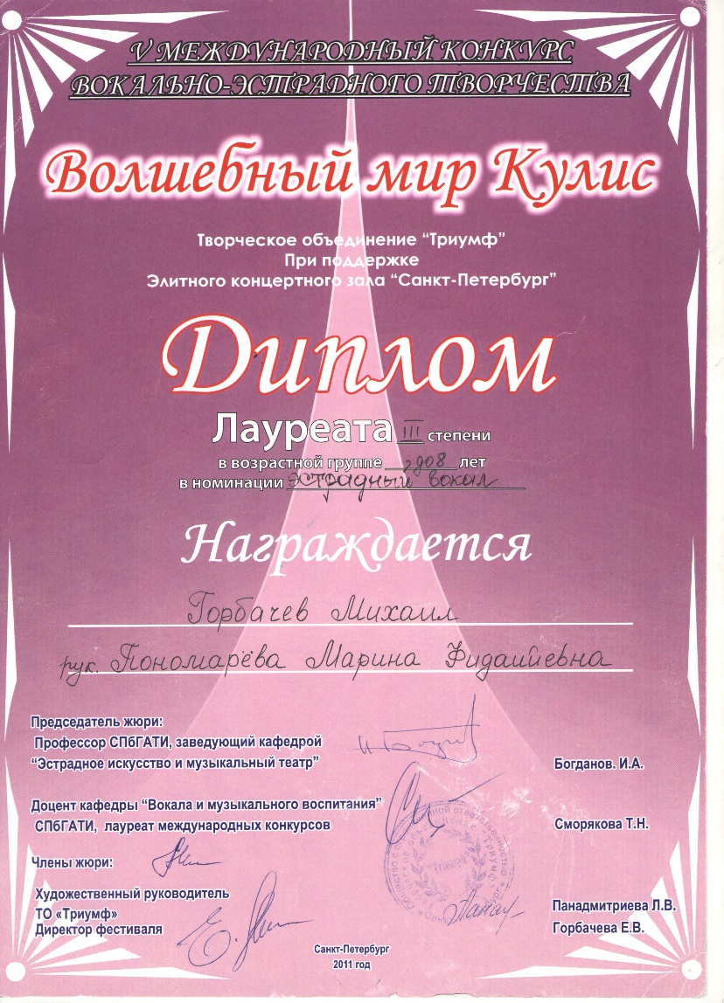
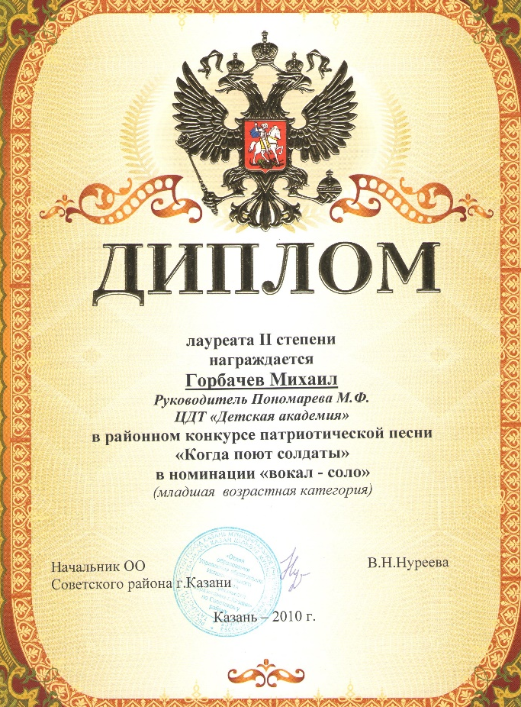

Slide 8
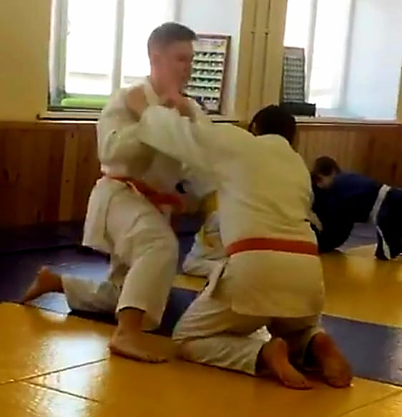
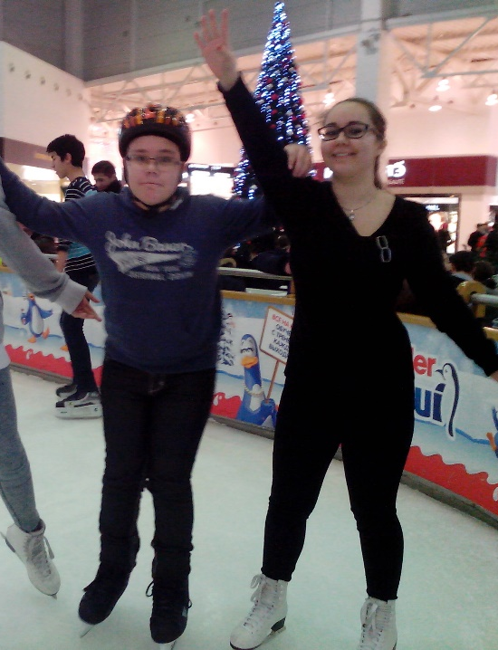
О спорт, ты - мир!
Насмотревшись боевиков с Арнольдом Шварценеггером и Джеки Чаном, я решил, что тоже хочу уметь постоять за себя и быть сильным. Таким образом, в 6 лет попал на спортивную гимнастику, а затем на дзюдо , айкидо, рукопашный бой. Благодаря своему тренеру, я сдал экзамен на оранжевый пояс.

Slide 9
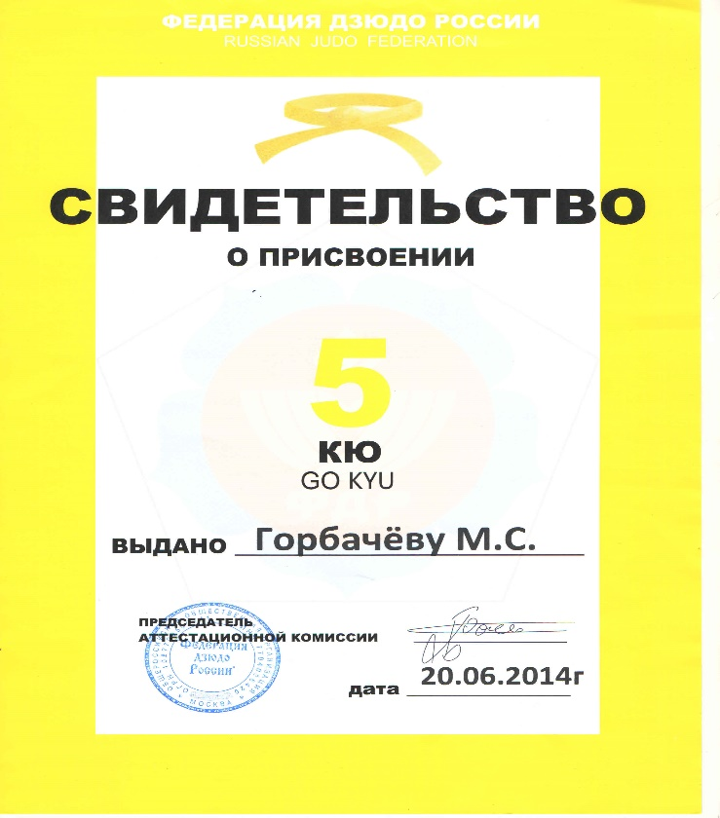
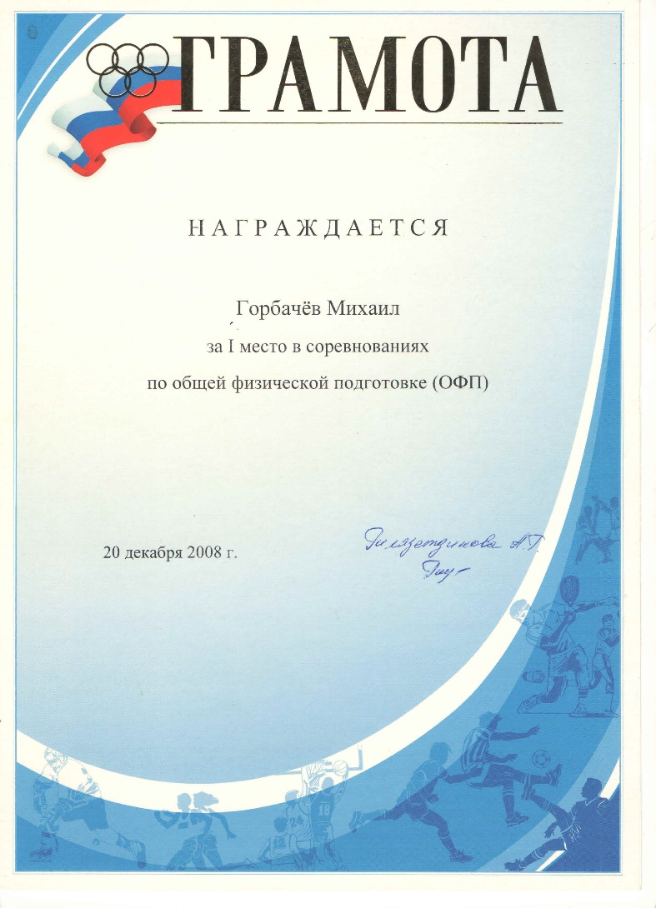
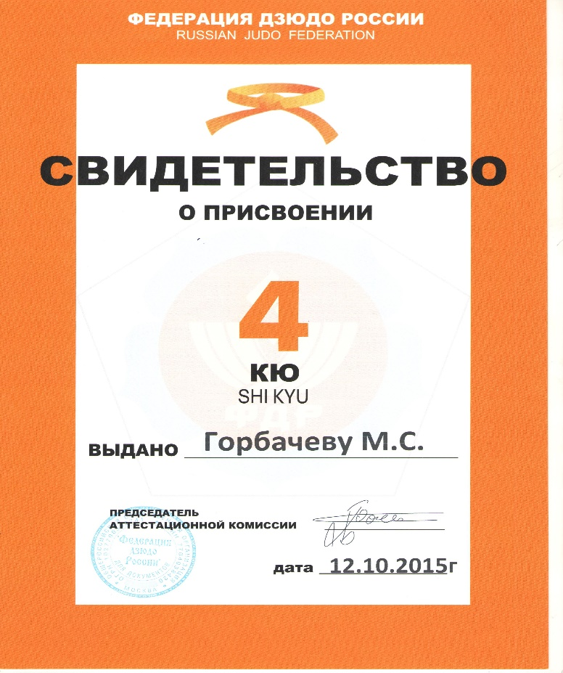
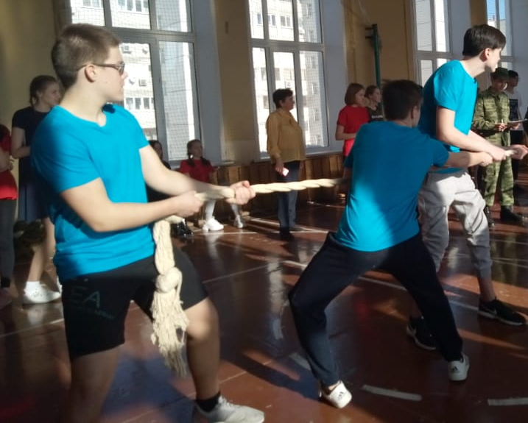

Slide 10
День за днем…
Я учусь в 10-ом классе гимназии № 96. Стараюсь учиться хорошо и получать больше знаний. Я принимаю активное участие в жизни школы.

Slide 11
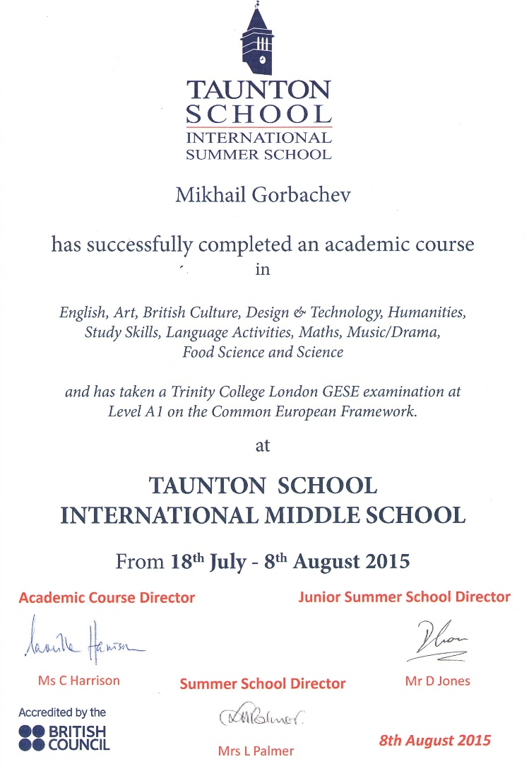
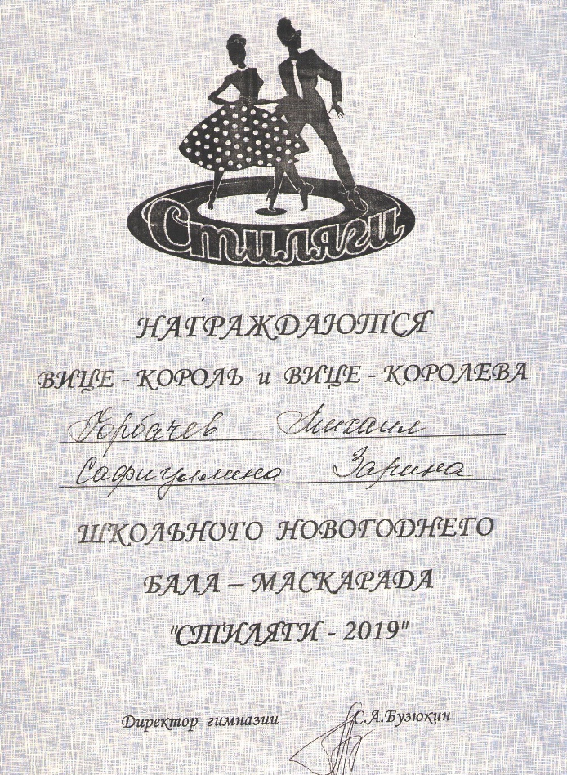

Slide 12
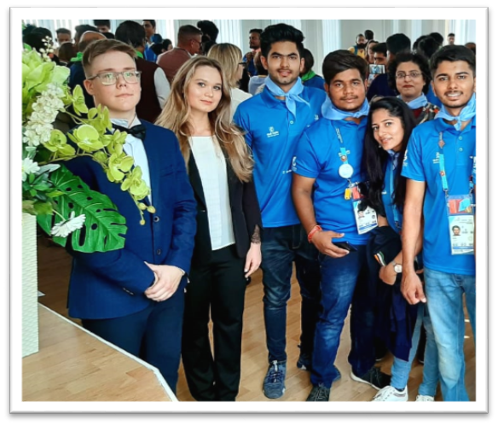
Недавно я участвовал в программе «Одна страна - одна школа». Мы принимала гостей из Индии, которые прибыли в нашу страну для участия в международном чемпионате рабочих профессий World Skills.

Slide 13
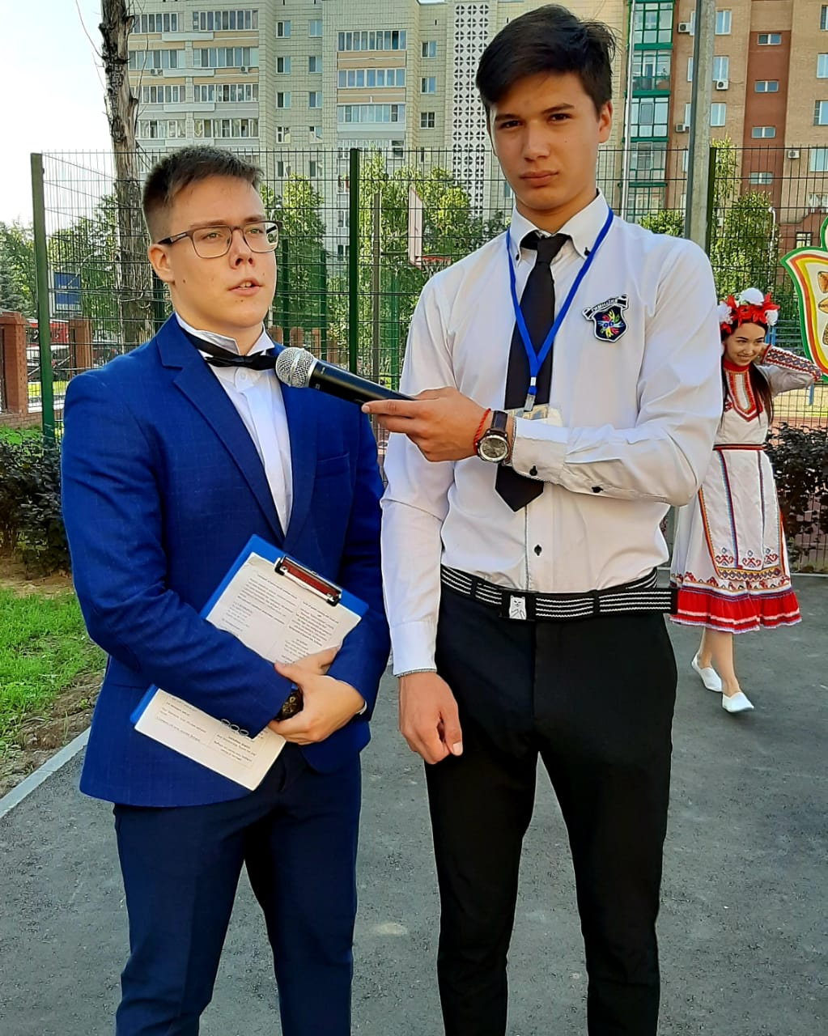
Мысли о будущей профессии…
Несмотря на победы в спорте и музыке, я решил стать актёром, играть сложные роли, требующие физической подготовки. Я выучусь и стану профессиональным актёром, буду применять все приобретённые навыки в кино и в жизни.
Я хочу быть полезен своей стране и своему Татарстану!

Slide 14
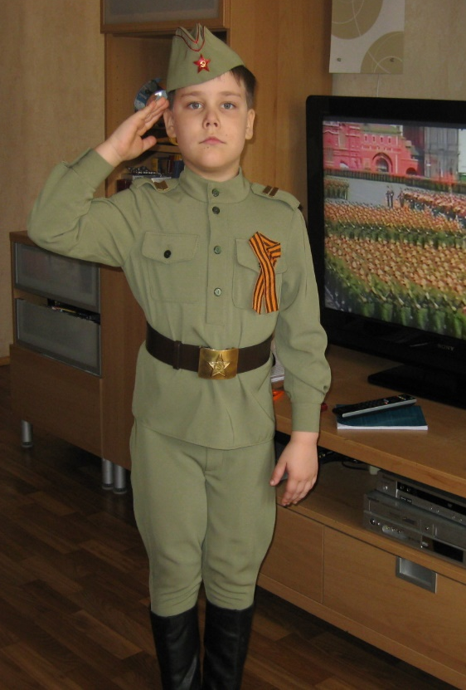
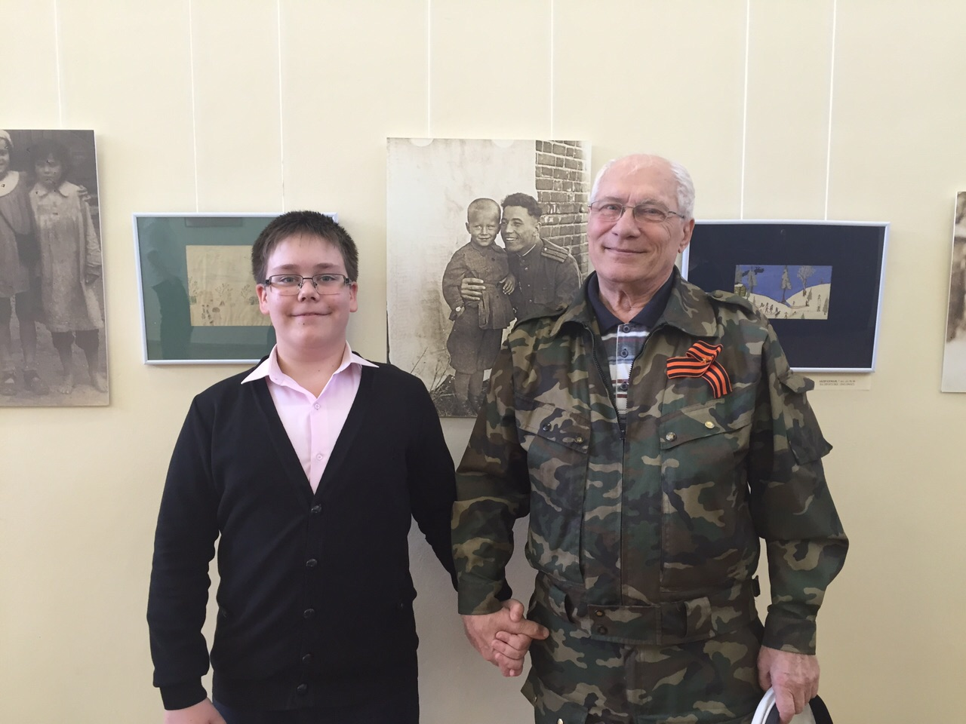
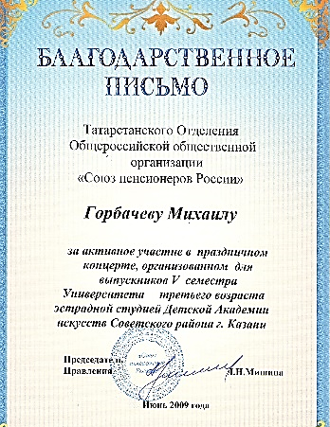
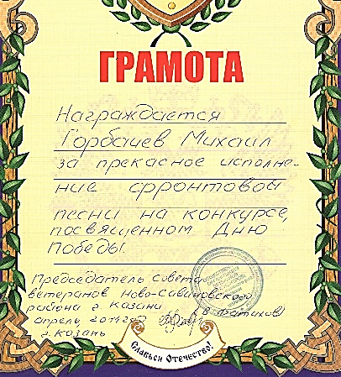
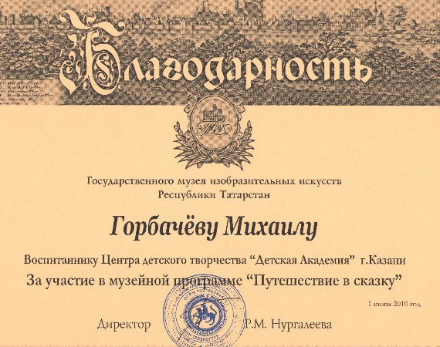
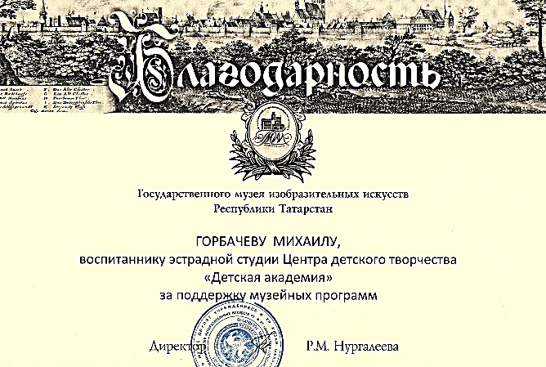
Я горжусь своей Родиной!
И хочу быть достойным памяти своих предков!

